Slide 1
Reconocimiento de género de personas con mochila
Proyecto 02
Curso Visión por Computador
2022

Slide 2
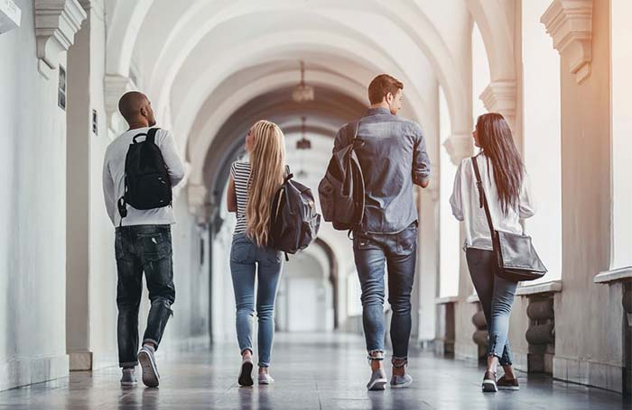

Slide 3
PASO 1: Adquisición de fotos
Cada estudiante debe tomar con su celular al menos 20 fotos horizontales de personas de pie con mochila. La foto debe tomarse desde atrás (de espalda).
A cada foto se le debe hacer un crop y un resize (ver indicación más adelante).
Cada foto debe guardarse con el nombre Gxx_dnnn.png, donde xx es el número del grupo (de 01 a 10), d es el número de integrante (de 1 a 4) y nnn es el número de la foto (de 001 a 020). Respetar los ceros a la izquierda. El formato debe ser png.

Slide 4
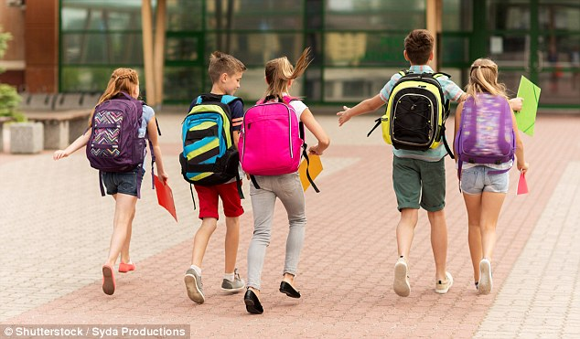
PASO 1: Adquisición de fotos (personas desde atrás con mochilas)

Slide 5
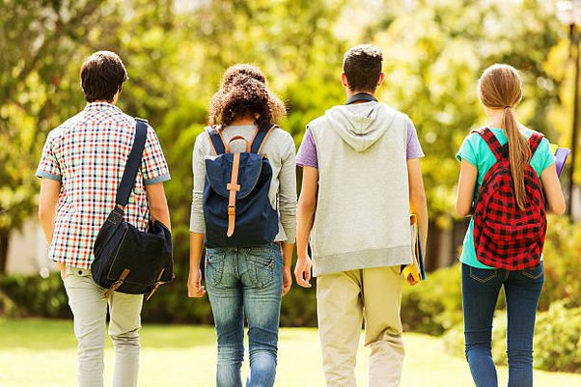
PASO 1: Adquisición de fotos (personas desde atrás con mochilas)

Slide 6
PASO 1: Adquisición de fotos (personas desde atrás con mochilas)

Slide 7
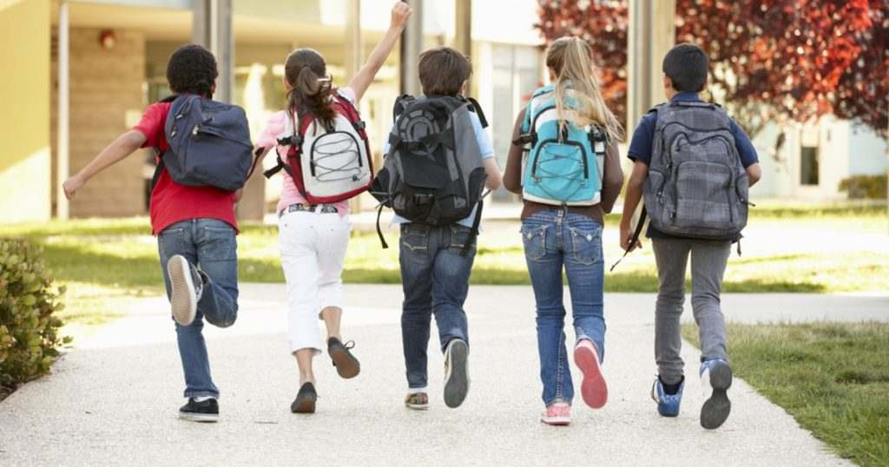
PASO 1: Adquisición de fotos (personas desde atrás con mochilas)

Slide 8
PASO 2: Cropping & Resize
(para cada foto)
A) Cropping: escoger un cuadrado de la foto de tal forma que el tamaño de la foto recortada sea N x N pixels (donde N es el alto de la foto original)
N
N
N
M

Slide 9
PASO 2: Cropping & Resize
(para cada foto)
B) Resize: Cambiar el tamaño de la imagen a 1000 x 1000 pixeles
N
1000
1000
N

Slide 10
PASO 2: Cropping & Resize
(para cada foto)
3) Save: guardar con el nombre Gxx_dnnn.png
N
1000
1000
N
G04_3001.png

Slide 11
PASO 2: Cropping & Resize
(para cada foto)
N
1000
1000
M
G04_3002.png

Slide 12
PASO 3: Etiquetado
(para cada una de las fotos de 1000x1000)
A) Buscar las mochilas

Slide 13
PASO 3: Etiquetado
(para cada una de las fotos de 1000x1000)
B) Buscar cabezas (de todas las personas)

Slide 14
PASO 3: Etiquetado
(para cada una de las fotos de 1000x1000)
C) Buscar personas con mochilas (sólo personas con mochilas)

Slide 15
PASO 3: Etiquetado
(para cada una de las fotos de 1000x1000)
D) Determinar el género (binario: masculino o femenino) de las personas presentes
F
M
F

Slide 16
PASO 3: Etiquetado
(para cada una de las fotos de 1000x1000)
A) Buscar las mochilas

Slide 17
PASO 3: Etiquetado
(para cada una de las fotos de 1000x1000)
B) Buscar cabezas (de todas las personas)

Slide 18
PASO 3: Etiquetado
(para cada una de las fotos de 1000x1000)
C) Buscar personas con mochilas (sólo personas con mochilas)

Slide 19
PASO 3: Etiquetado
(para cada una de las fotos de 1000x1000)
D) Determinar el género (binario: masculino o femenino) de las personas presentes
M
F
F

Slide 20
PASO 3: Etiquetado
(por cada bounding box una fila)
Nombre del
archivo CSV
E) Planilla CSV: Gxx_d.csv
x
G04_3002.png
File | x1 | x2 | y1 | y2 | obj | gen
:
G04_3002.png
G04_3002.png
G04_3002.png
:
(0,0)
y
M
F
F
(x1,y1)
Objetos:
0 : Mochila
1 : Cabeza
2 : Persona
Género:
F : Femenino
M : Masculino
(x2,y2)
(999,999)

Slide 21
ENTREGA PASOS 1, 2 y 3
Jueves 20 de OCTUBRE de 2022 a las 9PM (NO SE ACEPTAN RETRASOS)
por CANVAS, un archivo ZIP por persona

Slide 22
PASO 4: Training / Validation / Testing
El profesor del curso entregará la base de datos con todas las imágenes y la planilla CSV a más tardar el 21/10/22 por a las 12hrs.
De esta base de datos, escoja el primer 70% para training, el siguiente 10% para validation y el siguiente 20% para testing.
Estos conjuntos deben ser usados para todos los entrenamientos del proyecto.

Slide 23
PASO 5: Object Detection
(usando YOLO)
Entrene un YOLO de tres clases para detectar mochilas, personas con mochilas y cabezas.
Reporte el mAP @ 0.5 en training, validation y testing.
YOLO

Slide 24
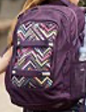
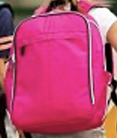
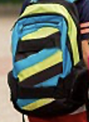
PASO 6: Image Classification
(usando al menos 3 pre-trained models)
Ver Notebooks.md en Github del Curso
Encuentre una CNN que clasifique correctamente el género de la persona a partir de las mochilas detectadas. Reporte el Accuracy en Train/Val/Test.
CNN-M
F
F
M

Slide 25

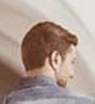

PASO 7: Image Classification
(usando al menos 3 pre-trained models)
Ver Notebooks.md en Github del Curso
Encuentre una CNN que clasifique correctamente el género a partir de las cabezas detectadas. Reporte el Accuracy en Train/Val/Test.
CNN-C
F
M
F

Slide 26
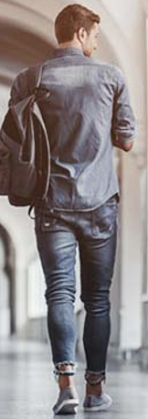
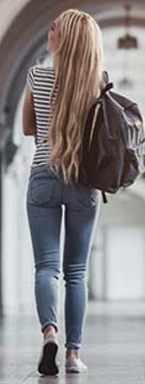
PASO 8: Image Classification
(usando al menos 3 pre-trained models)
Ver Notebooks.md en Github del Curso
Encuentre una CNN que clasifique correctamente el género a partir de las personas con mochila detectadas. Reporte el Accuracy en Train/Val/Test.
CNN-P
CNN-P
F
M

Slide 27
PASO 9: Unión de bloques
(unir YOLO + CNN’s)
Una los bloques entrenados y despliegue dos buenos resultados, y dos malos.
CNN-C
F
M
F
CNN-M
M
F
YOLO
CNN-P
M
F

Slide 28
PASO 10: Género de personas con mochilas
Usando (combinaciones de) los modelos entrenados, y otros modelos posibles, determine el género de las personas con mochila. Un color distinto para cada género.

Slide 29
PASO 11: Estadísticas
Usando IoU de 0.5 calcule Precision, Recall y F1 para cada género de al menos tres estrategias distintas. F1 Score = 2*(Recall * Precision) / (Recall + Precision)
MUJERES:
PRECISION-F: % de cuántas de las mujeres con mochila detectadas son realmente mujeres con mochila
RECALL-F: % de cuántas de las mujeres con mochila existentes fueron correctamente detectadas
HOMBRES:
PRECISION-M: % de cuántos de los hombres con mochila detectados son realmente hombres con mochila
RECALL-M: % de cuantos de los hombres con mochila existentes fueron correctamente detectados
MUJERES | Precision | Recall | F1
Método 1
Método 2
Método 3
:
HOMBRES | Precision | Recall | F1
Método 1
Método 2
Método 3
:

